Slide 1
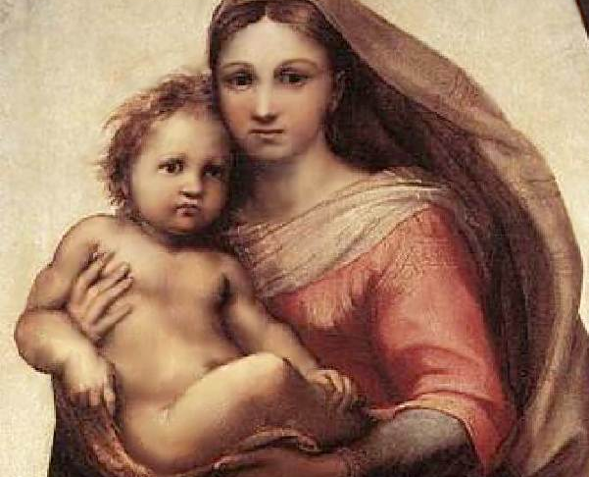
Іван Франко
«Сікстинська мадонна»

Slide 2
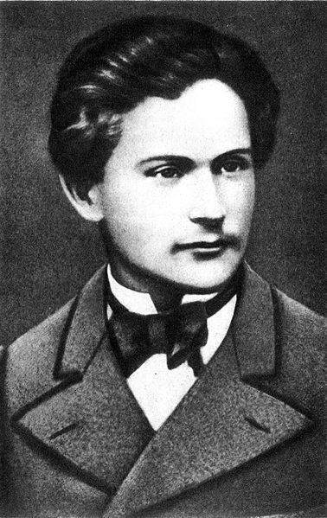
Іван Якович Франко
(1856-1916)

Slide 3
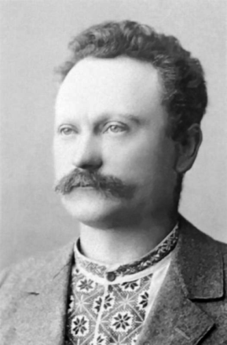
«Як син селянина,
вигодуваний твердим
мужицьким хлібом,
я почуваю себе
до обов'язку віддати
працю свого життя
тому простому народові.»
Іван Франко

Slide 4
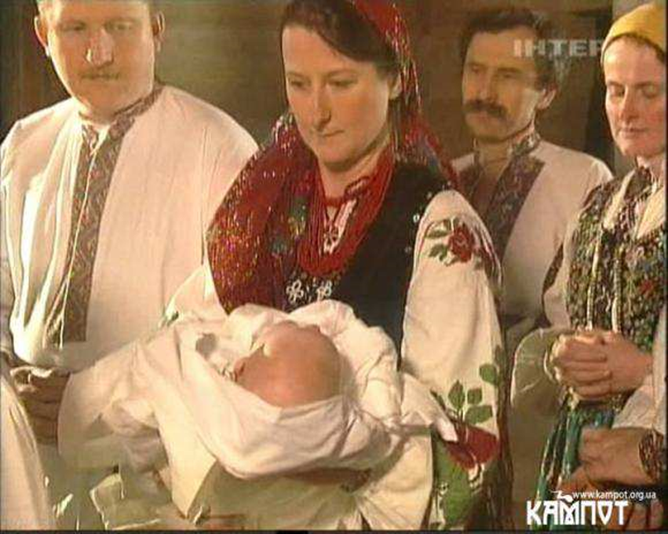
27 серпня 1856 у селі Нагуєвичах на Дрогобиччині
у сім’ї сільського коваля, шанованої людини, Якова Франка
та Марії Кульчицької народився первісток Ясь.
Незвичайно здатною дитиною до навчання виявився Йвась. Був обдарованим від природи, мав добру пам’ять, не знав труднощів у навчанні.

Slide 5
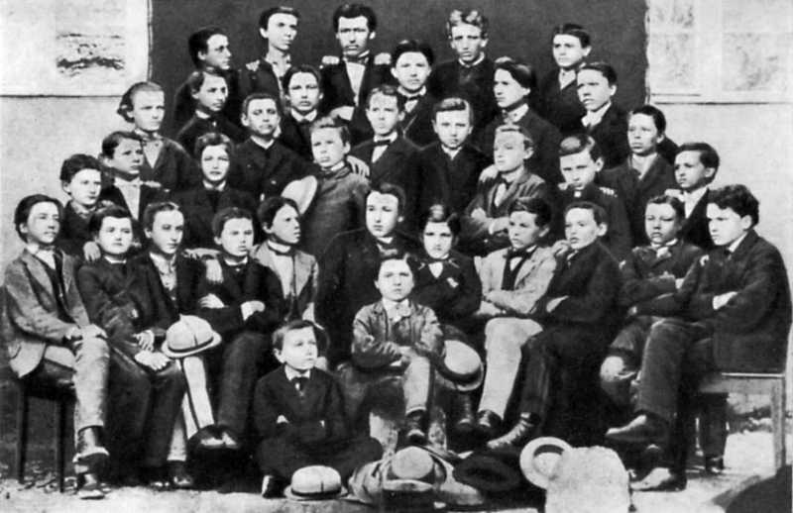
Освіту здобував:
Початкова школа
с. Ясениця Сільна;
Дрогобицька монастирська школа ченців-василіан;
Дрогобицька гімназія;
Львівський університет;
У Відні захищає дисертацію, здобуває вчений ступінь доктора філософії.

Slide 6

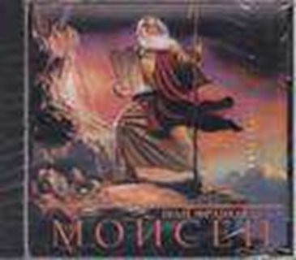




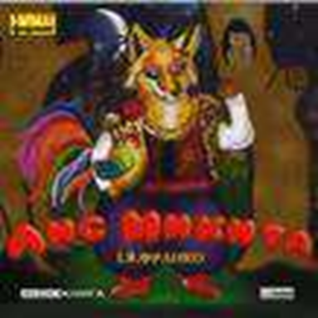
За бібліографічними даними, видано понад 5500 назв творів І.Франка. З них близько 1020 художніх, біля 630 перекладів майже з усіх мов світу, 1200 наукових праць, 1650 публіцистичних статей, більше 1000 листів до вчених та товаришів

Slide 7
«Сікстинська Мадонна»
Краса материнства й вічної жіночості.

Slide 8
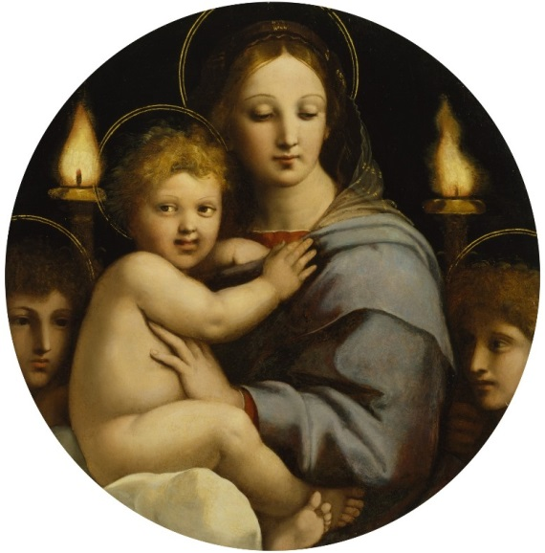
Хто смів сказать, що не богиня ти?
Де той безбожник, що без серця дрожі
В твоє лице небесне глянуть може,
Неткнутий блиском твої красоти?
Так, ти богиня! Мати, райська роже,
О глянь на мене з свої висоти!
Бач, я, що в небесах не міг найти
Богів, перед тобою клонюсь тоже.
О бозі, духах мож ся сумнівати
І небо й пекло казкою вважати,
Та ти й краса твоя - не казка, ні!
І час прийде, коли весь світ покине
Богів і духів, лиш тебе, богине,
Чтить буде вічно - тут, на полотні.

Slide 9
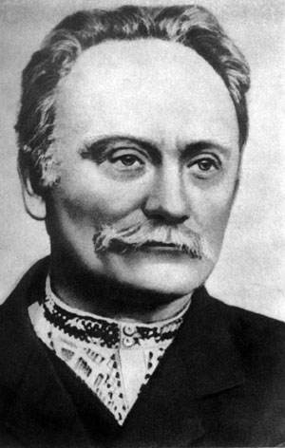
“ Більш, ніж меч, і огонь, і стріла, і коса. Небезпечне оружжя – жіноча краса. Ані мудрість, наука, ні старші літа не дають проти неї міцного щита ”
Іван Франко.

Slide 10

«З вершин і низин» — збірка творів Івана Франка. Є зразком громадянської лірики. Вперше збірку видано 1887 року, друге, перероблене й доповнене видання — 1893 року. Збірка присвячена дружині І.Франка – Ользі Хоружинській.
Збірка складається з семи великих розділів. У перших трьох розділах — «De profundis», «Профілі і маски» та «Сонети» — зібрано ліричні твори, в чотирьох останніх — «Галицькі образки», «Із жидівських мелодій», «Панські жарти» та «Легенди» — твори епічні.
Справжнім шедевром цієї збірки є сонет з розділу «Вольні сонети» – Сікстинська мадонна.

Slide 11
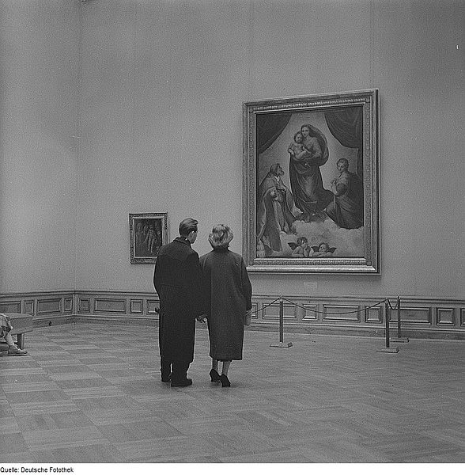
"Сікстинська Мадонна" ( італ. Madonna Sistina ) - Картина Рафаеля, яка з 1754 року перебуває в Галереї старих майстрів у Дрездені. Належить до числа загальновизнаних вершин Високого Відродження.

Slide 12

«Сікстинську Мадонну» Франко написав у 1881 році.
Сонет викликаний роздумами Франка над однойменною картиною Рафаеля "Сікстинська Мадонна"(1516), на якій поєднано божественне й земне :
Лик Богородиці з образом босоногої жінки. Внутрішній рух цього
жіночого образу підкреслюється тривожними тінями складок одягу,
клубоченням хмар під ногами Мадонни, її задумливим поглядом, здатністю .
Вмить спуститися на землю і водночас залишатися недоступною. Ця
багатовимірність і динаміка Рафаелевого образу Мадонни проливає світло і
на художню картину сонета Франка, овіяного високим шиллерівським духом:
Вірою в пермогу краси, невіддільною для поета від добра, а відтак
божественного начала.
У сонеті Франка жінка втілює красу мистецтва, творче натхнення,
музу. Образ жінки багатогранний, він асоціюється з архетипом матері -
символ космічного і земного життя, берегинею родючості, смерті й
воскресіння. Через символ вічного оновлення земна жінка виростає до
образу матері-діви, чистої й непорочної краси....

Slide 13
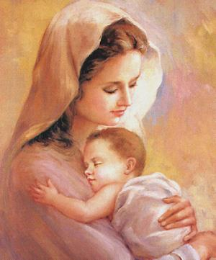
Своє захоплення жінкою-матір'ю, безсмертним полотном «Сікстинська мадонна» І. Франко
висловив у формі сонета. У Мадонні поет вбачає богиню, «райську рожу», і, хоч не знайшов для себе богів на небесах, цій — поклониться, як богині. Краса Мадонни не казкова, а земна — щира, добра, ніжна. А справжнє мистецтво, яким є картина «Сікстинська мадонна», — вічне.

Slide 14
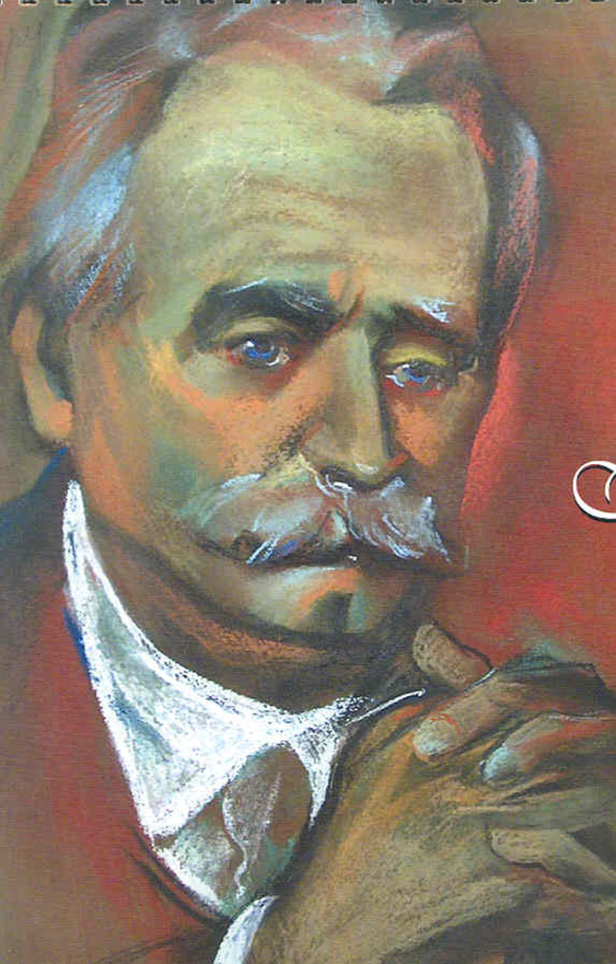
"Іван Франко - це розум
і серце нашого народу.
Це боротьба, мука
і передчуття щастя України.
України і людськості"
Максим Рильський

